Slide 1
ПРОФОРИЕНТАЦИОННАЯ РАБОТА в ГБОУ школе-интернате № 31 Невского района Санкт-Петербурга

Slide 2
Цели профориентации:
помочь школьникам сделать осознанный выбор профессии;
сформировать психологическую готовность к совершению осознанного профессионального выбора, соответствующего индивидуальным особенностям каждой личности;
повысить компетенции учащихся в области планирования карьеры

Slide 3
Задачи профориентации:
осознание своих желаний и возможностей;
исследование способностей, интересов, интеллектуальных и личностных особенностей;
знакомство с особенностями современного рынка труда;
ознакомление с основными принципами выбора профессии и планирования карьеры;
создание условий для практической пробы сил в различных видах деятельности.

Slide 4
Программа по профориентации является продолжением работы педагогического коллектива школы
на этапе начального образования (пропедевтический этап, 1—4 классы, цель которого - сформировать установку на труд как важнейшую деятельность и развить интерес к профессиям своих родителей и к наиболее распространенным профессиям,
а также поисково-зондирующего этапа (5—7 кл.), цель которого — перейти от общей ориентации на виды профессиональной деятельности к выявлению первых профессиональных предпочтений

Slide 5
Профессиональная ориентация включает в себя:
Профессиональное просвещение;
Профессиональное консультирование;
Психологическую поддержку

Slide 6
Особенности профориентационной работы с обучающимися, имеющими нарушения слуха:
максимальная наглядность;
адаптация словесного материала;
опора на дактильную и жестовую речь;
уточнение понимания;
индивидуальный гибкий подход.

Slide 7
Профориентационная работа
в нашем образовательном учреждении проводится по следующим направлениям:

Slide 8
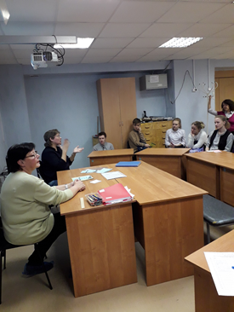
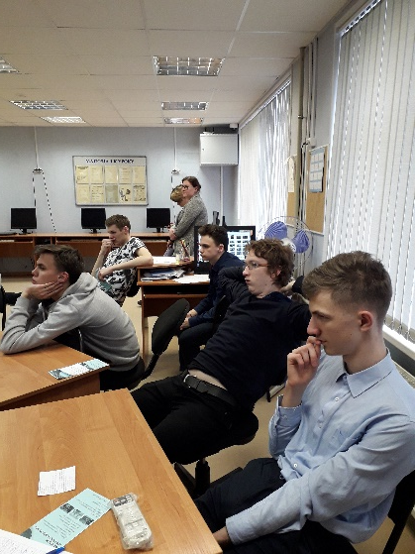
1) Сотрудничество с колледжами
Прием на территории школы педагогов колледжей, которые показывают и рассказывают о своих учебных заведениях, профессиях, условиях поступления и обучения
(2018-2019, 2019-2020: Невский колледж им. Неболсина, «ПетроСтройСервис»).
В 2020-2021 учебном году в дистанционном режиме (Мультицентр г.Всеволожска)

Slide 9
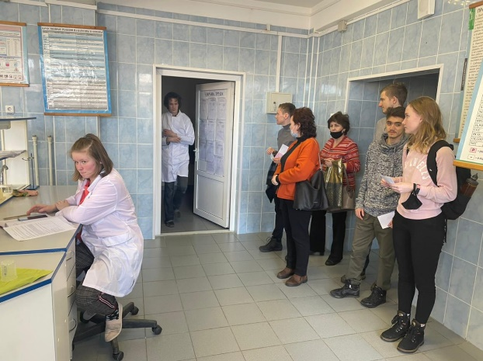
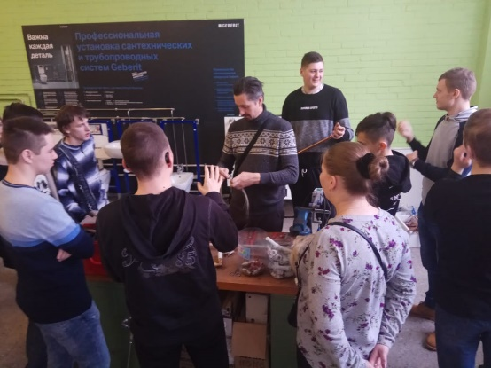
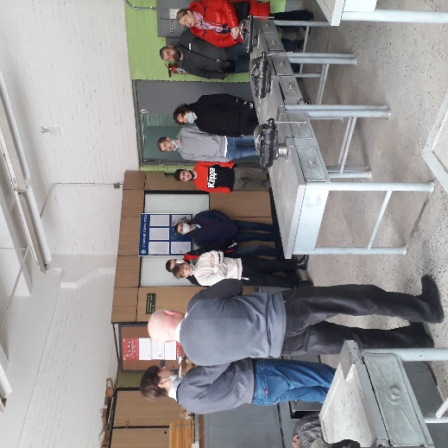
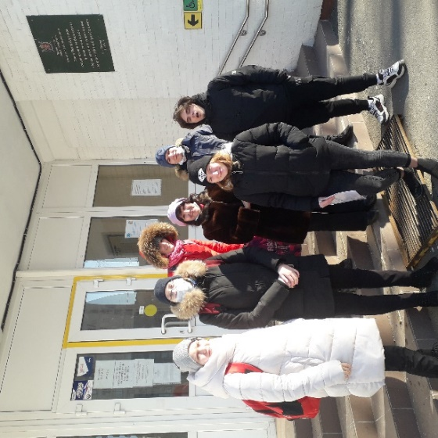
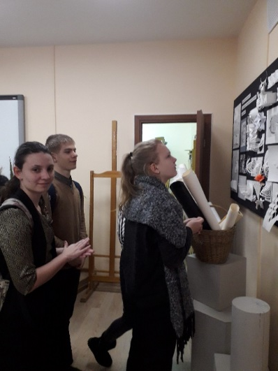
2) Выезды в колледжи на Дни открытых дверей
Художественно-профессиональный лицей имени Карла Фаберже (2018-2019)
Невский колледж им. Неболсина (2018-2019)
колледж «ПетроСтройСервис» (2020-2021)
«Охтинский колледж» (2020-2021)

Slide 10
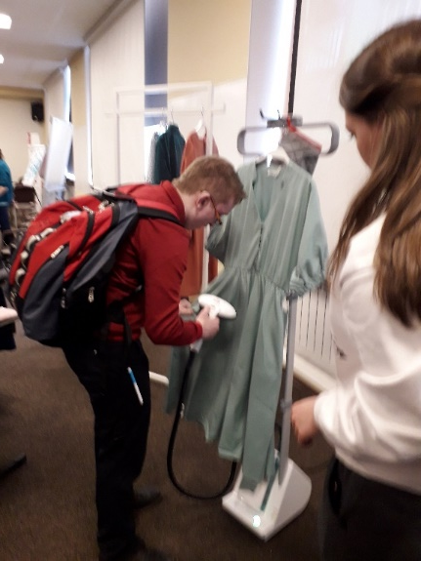
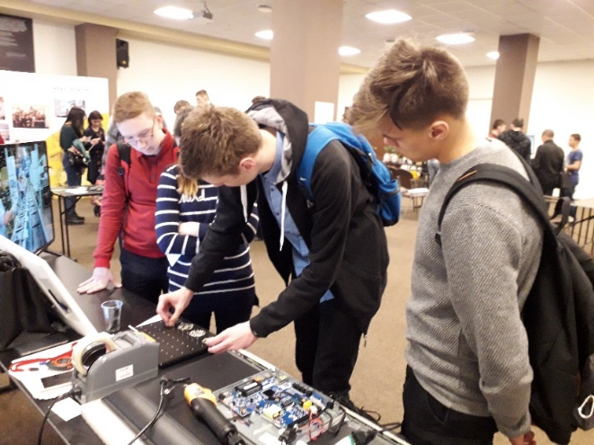
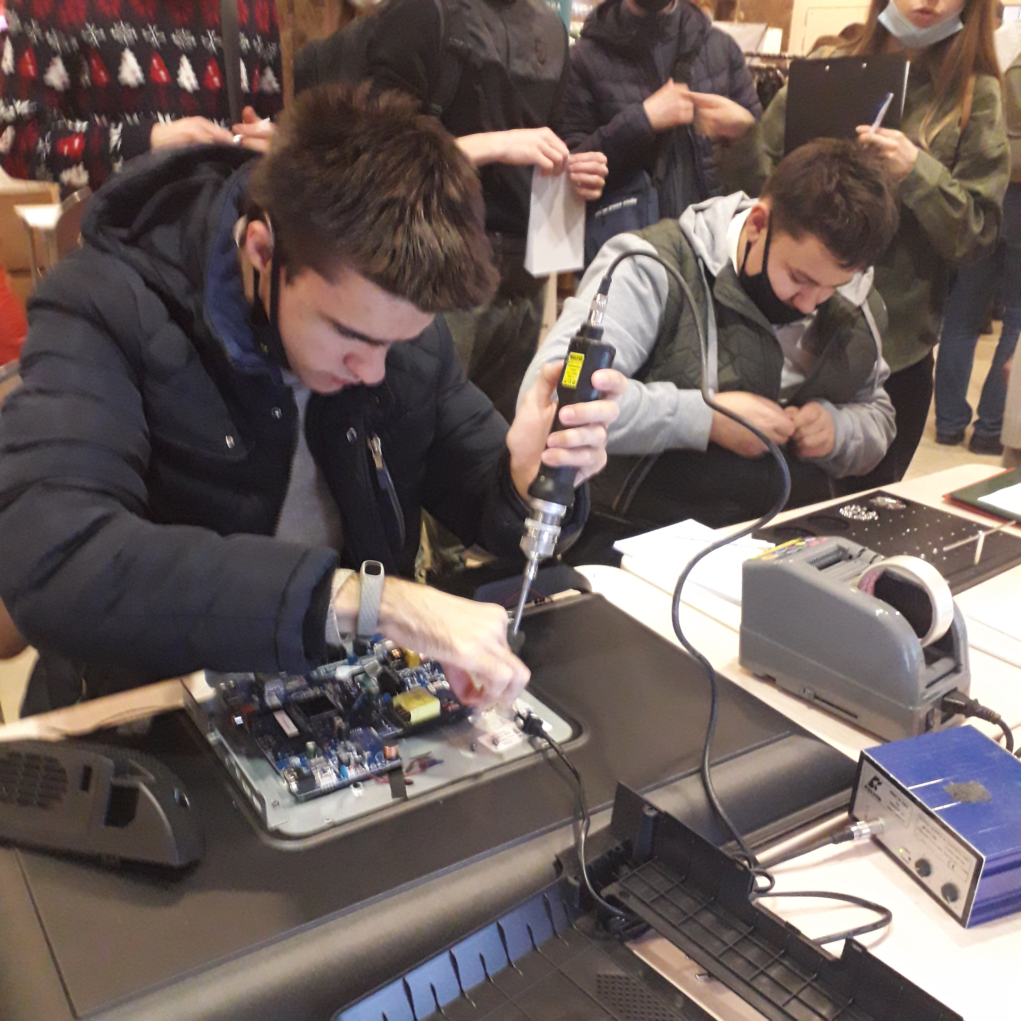
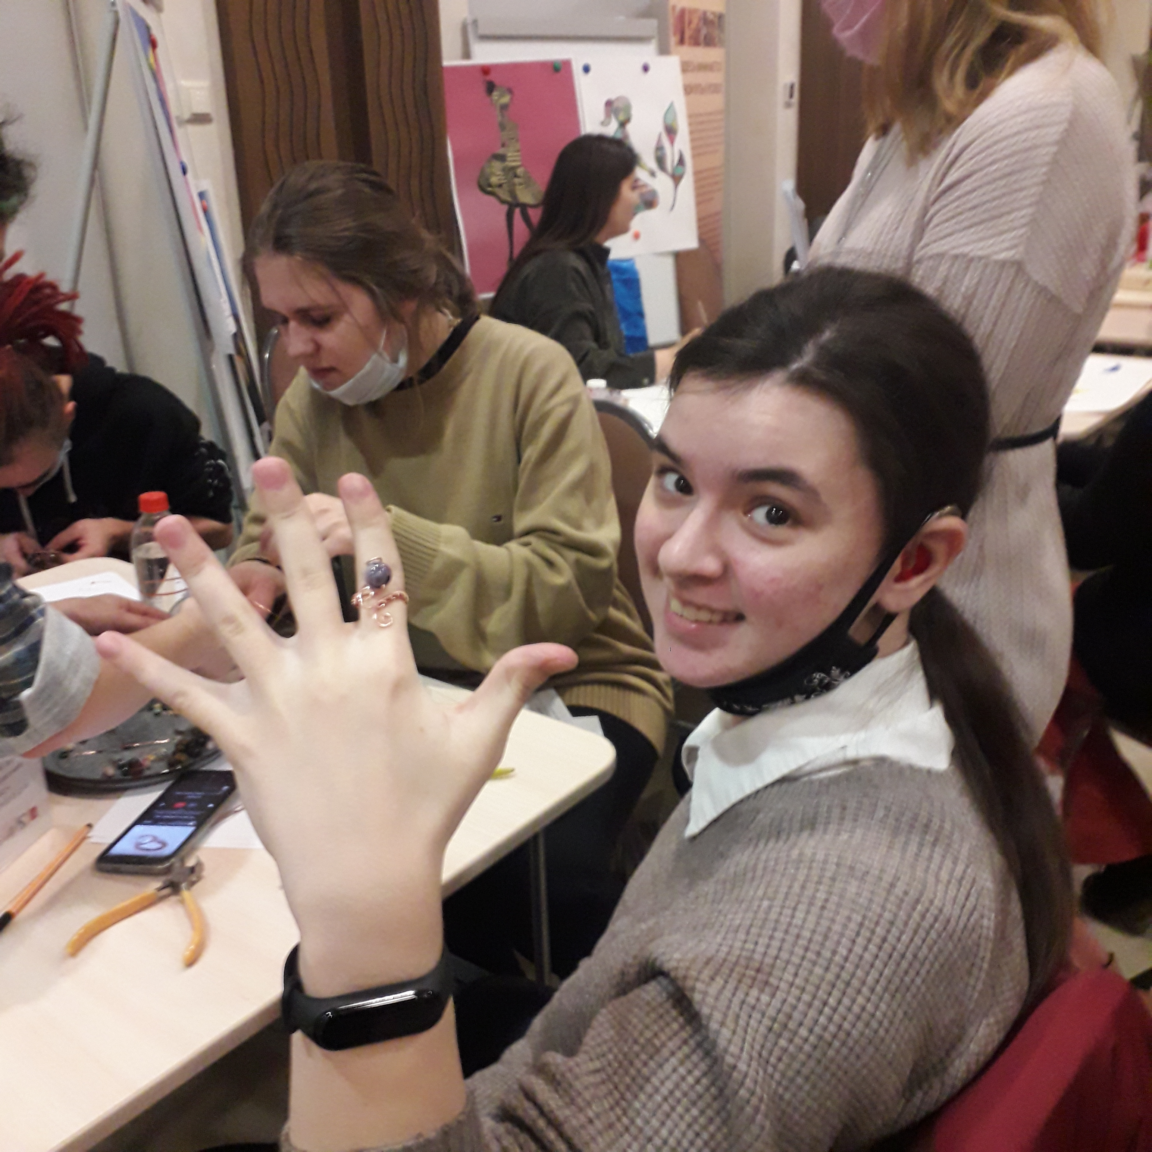
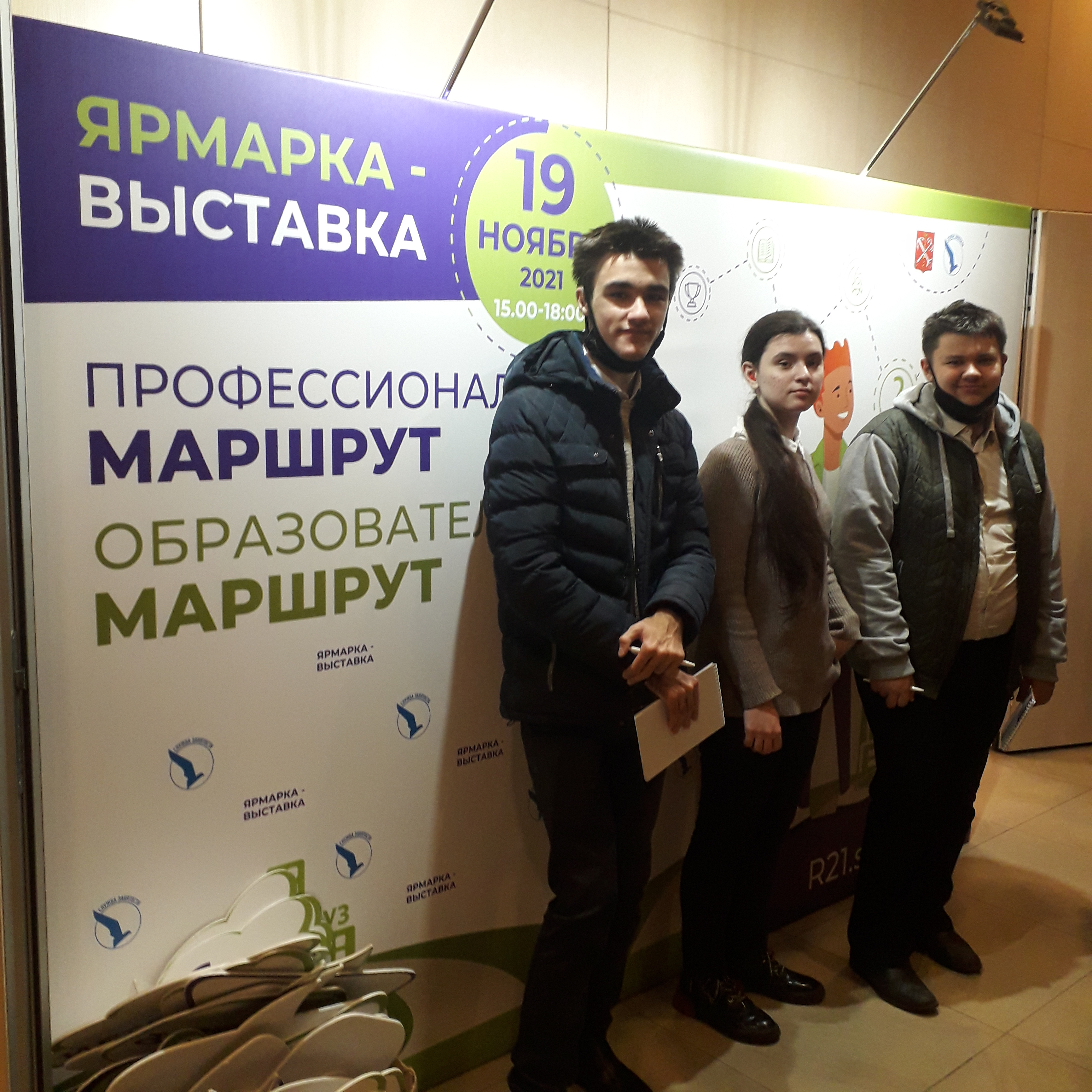
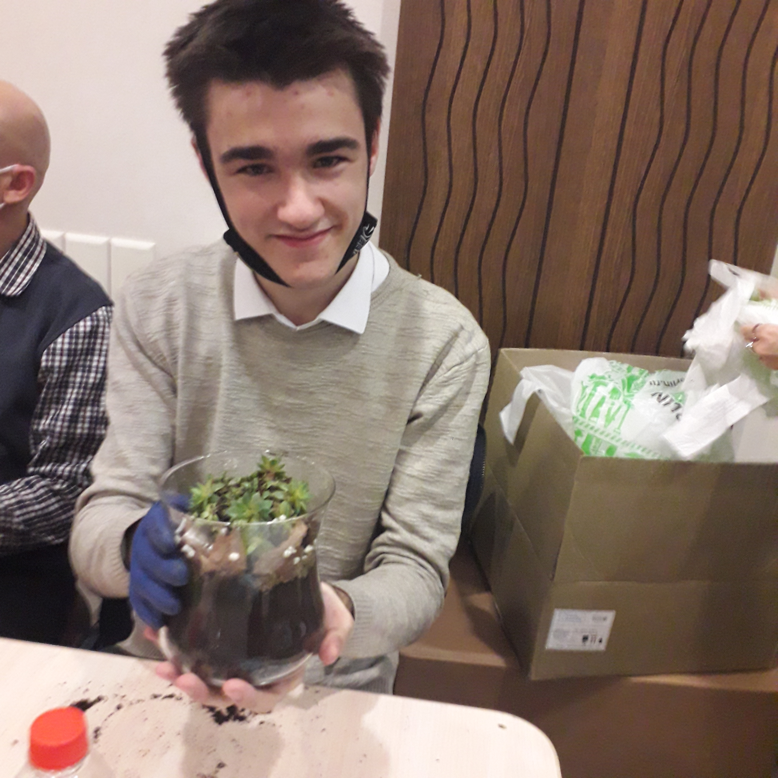
3) Участие в «Ярмарке вакансий» 2018-2019, 2019-2020, 2021-2022

Slide 11
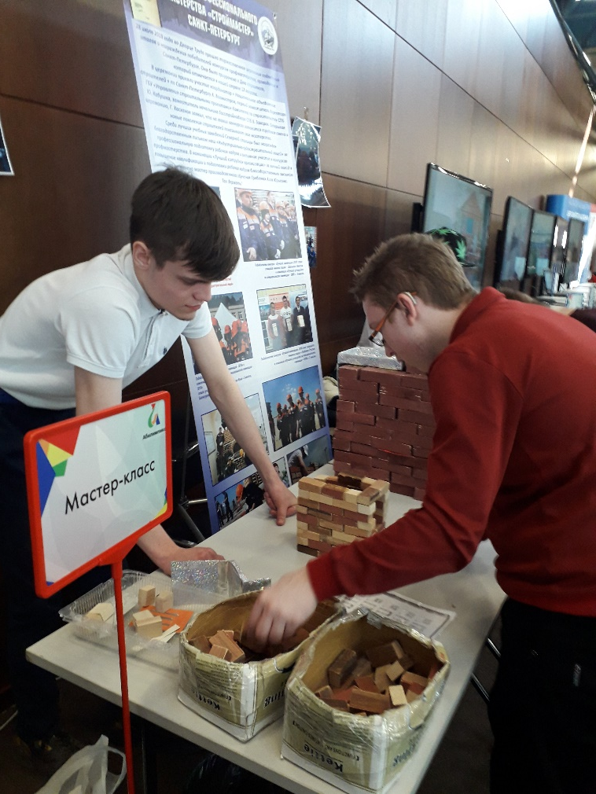
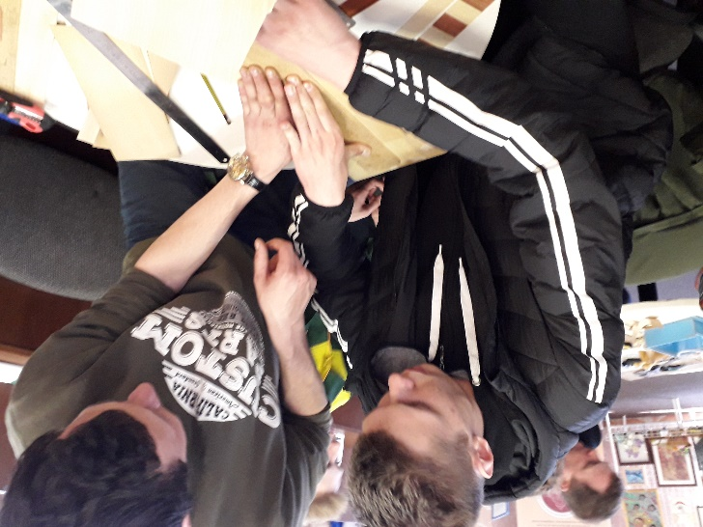
4) Посещение олимпиады профмастерства среди инвалидов «Абилимпикс-2019» (мастер-классы)

Slide 12
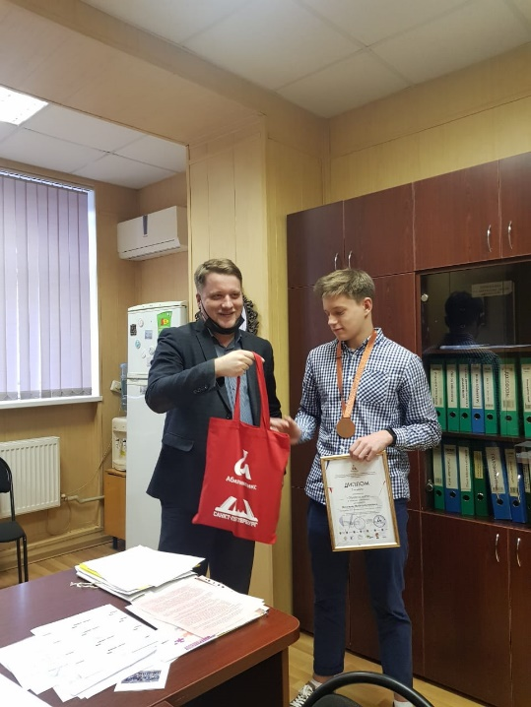
5) Участие обучающихся в «Абилимпиксе -2020» в компетенции «Обработка текста»: Алферьева Анжела – 2-е место, Васильев Никита – 3-е место, Бабуров Матвей - участник

Slide 13
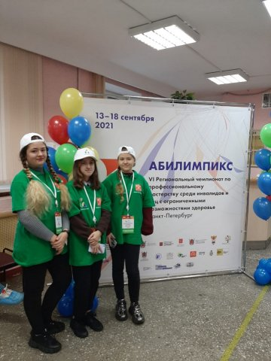
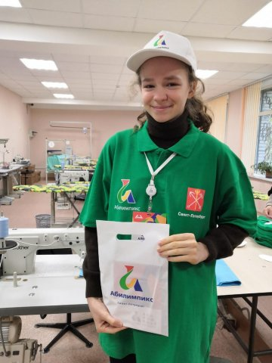
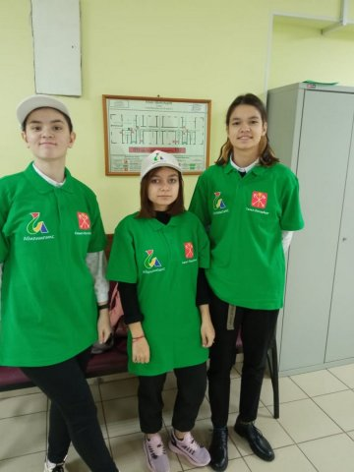
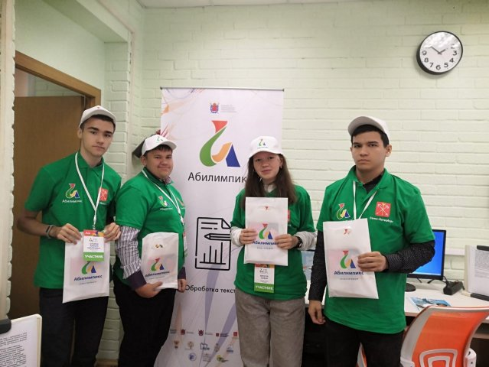
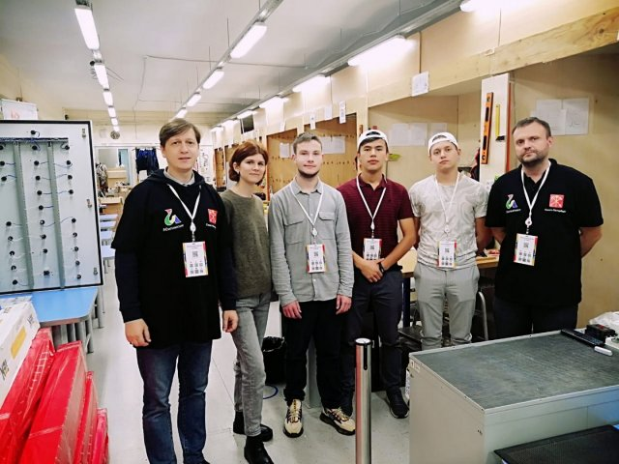
6)Участие обучающихся в «Абилимпиксе -2021

Slide 14
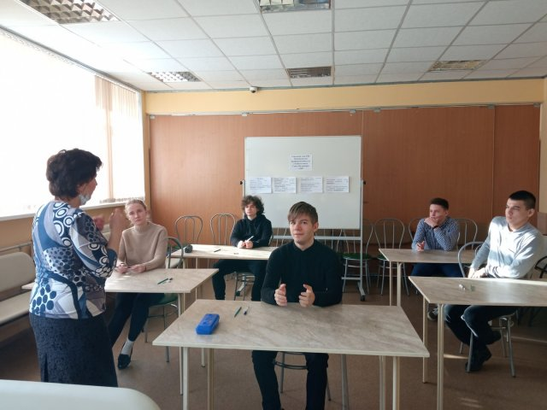
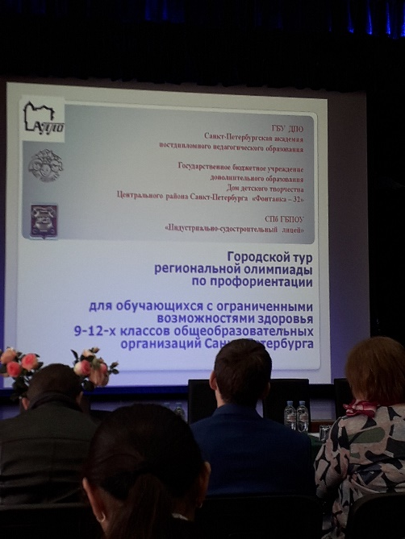
7) Участие в региональной олимпиаде по профориентации для обучающихся с ОВЗ «Я выбираю путь» (2019-2020, 2020-2021)

Slide 15
8) Беседы, круглые столы с обучающимися выпускных классов на тему выбора профессии, информирование их об учебных заведениях Санкт-Петербурга, где могут обучаться неслышащие студенты, знакомство с профессиями, которым обучают, условиями поступления и обучения. Созданы и ежегодно обновляются буклеты-памятки «Куда пойти учиться». Проводится ежегодное городское ценностно-профориентационное тестирование обучающихся выпускных классов.
9) Работа с родителями - проведение родительских собраний по вопросам профориентации, групповых и индивидуальных консультаций, индивидуальных бесед педагогов с родителями школьников;
10) Работа с педагогами заключается в оказании консультативной помощи педагогам для проведения бесед с обучающимися и родителями.
Вся работа по профориентации проводится в тесном сотрудничестве социального педагога и педагога-психолога: при проведении профтестирования обучающихся выпускных классов, консультировании детей и родителей, подготовке к олимпиадам.

Slide 16
В настоящее время в школе реализуется основной этап проекта «Школа жизни», целью которого является расширение возможности школы посредством формирования социокультурного пространства для успешного профессионального самоопределения обучающихся.
С 2021-2022 учебного года в новой Программе воспитания выделен целый модуль «Профориентация», что еще раз говорит о приоритетности профориентационной работы как залога успешной социализации выпускников с нарушениями слуха в условиях реализации ФГОС ООО.

